Slide 1
Pitch ML3
Wessel Kuijstermans

Slide 2
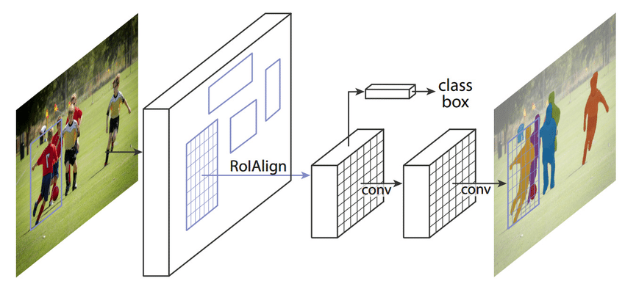
CNNs
Image Input
Convolution layer
Masks en Filters
‘Highlight’ belangrijke dingen
Pooling layer
Verkleint image voor snellere computatie
Behoudt belangrijke aspecten
Flatten
Convert van 2D naar 1D
Classificatie
Wat staat er op de image?
En optioneel waar?

Slide 3
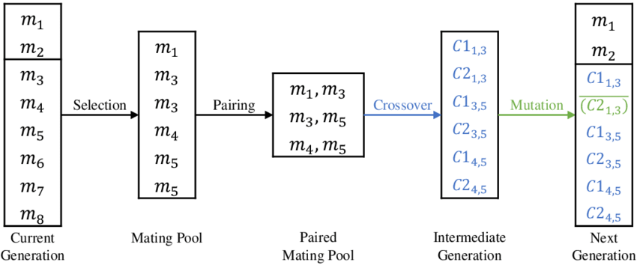
Genetic Algorithm
Optimalizeren HyperParameters
Chromosomes
Fitness function
Steady-State
Small amount of children that replace the weakest members
Generational
Replace the whole generation with offspring of the current generation
Elitism
Keep the best members and replace others with offspring of better members
Termination
Wanneer het maximaal aantal generaties of de gewenste fitness score is bereikt

Slide 4
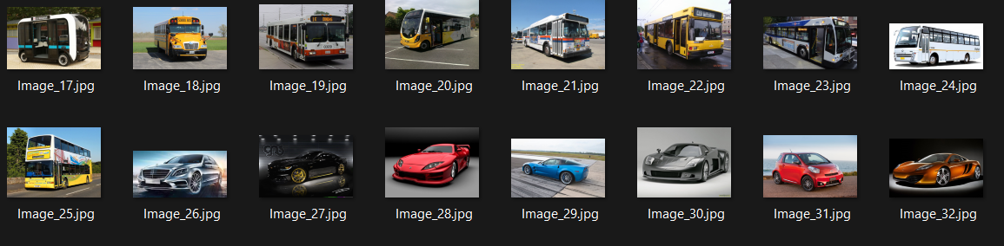
Challenge
Detecteren auto’s en bussen
Images handmatig gelabeld
Bestaande CNN gebruikt (YOLOv5s)

Slide 5
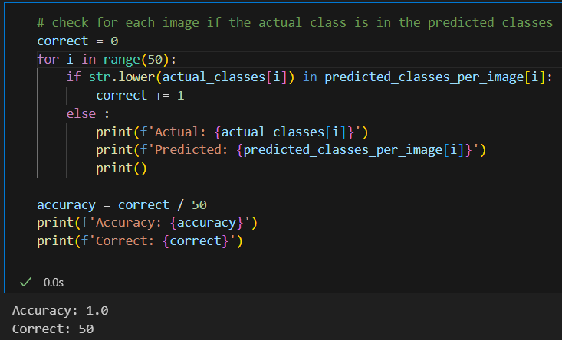
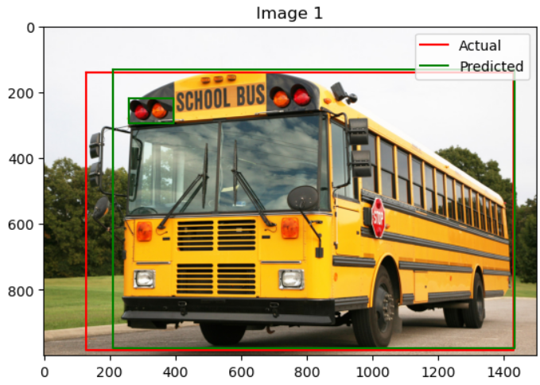
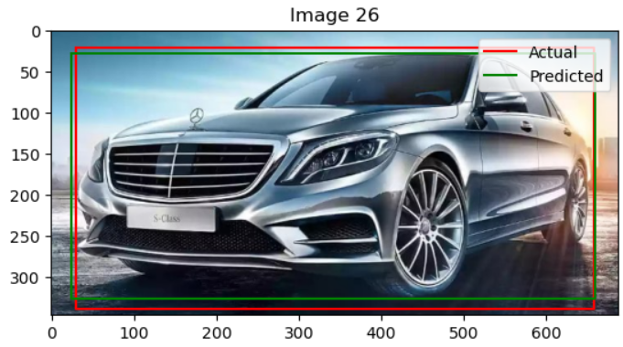
Challenge
Evaluatie
YOLO geeft een lijst met alle voorspelde objecten
Kijk of de handmatige labels voorkomen in de voorspellingen
Vergelijk voorspelde boxes met eigen boxes

Slide 6
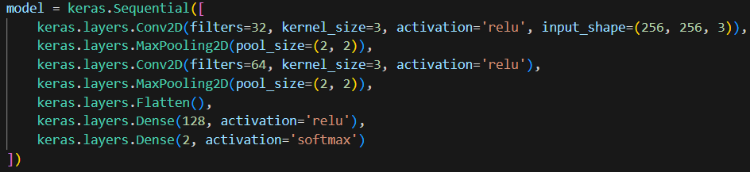
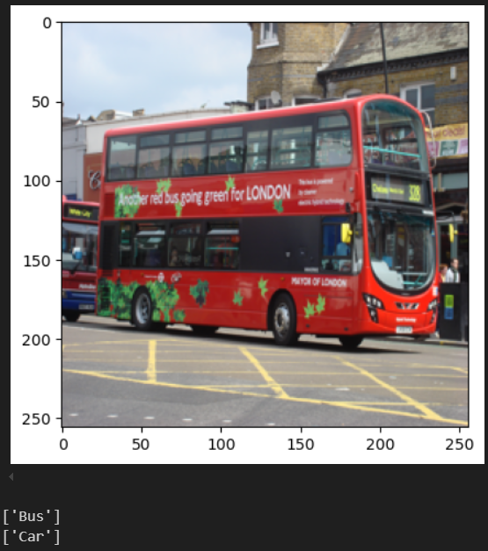
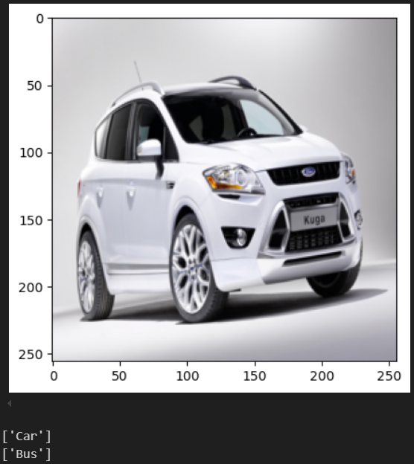
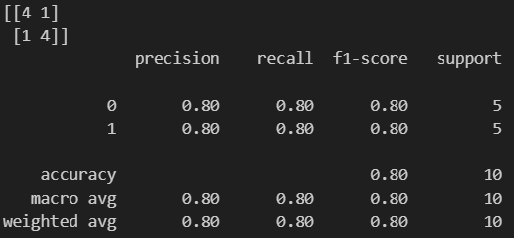
Uitstapje
Toepassen eigen model en Genetic Algorithm op dezelfde dataset
40/10 split
Eigen model

Slide 7
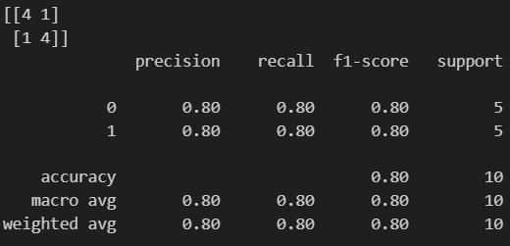
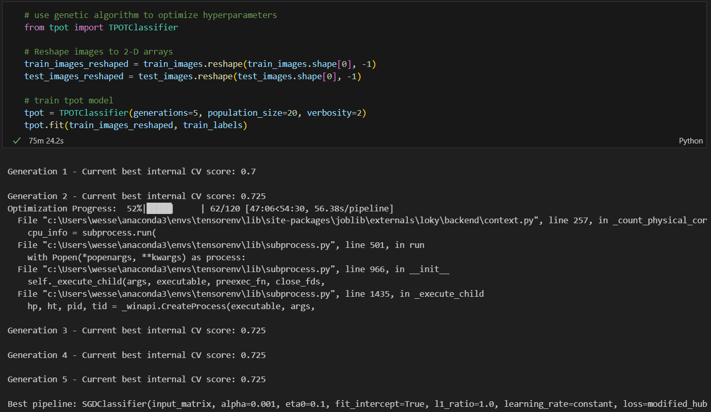
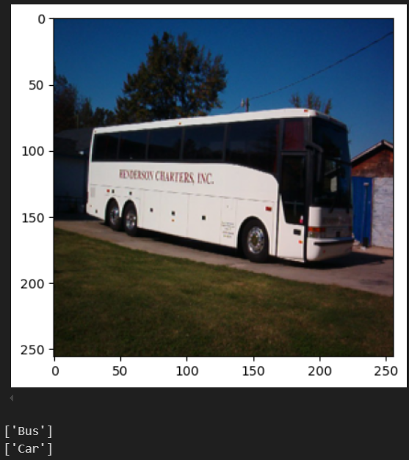
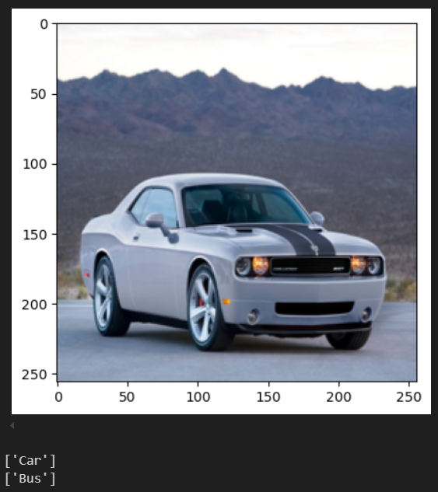
Uitstapje
Genetic Algorithm
Tpot package

Slide 8
Wat kan beter?
Afbeeldingen met beiden objecten
Meer afbeeldingen
Voornamelijk om de testset te vergroten
Genetic Algorithm langer laten draaien

